Slide 1
CHƯƠNG TRÌNH THỂ DỤC LỚP 12 NĂM HỌC 2021 – 2022 TUẦN 18
NỘI DUNG BUỔI HỌC
NỘI DUNG ÔN TẬP KIỂM TRA HỌC KỲ I

Slide 2
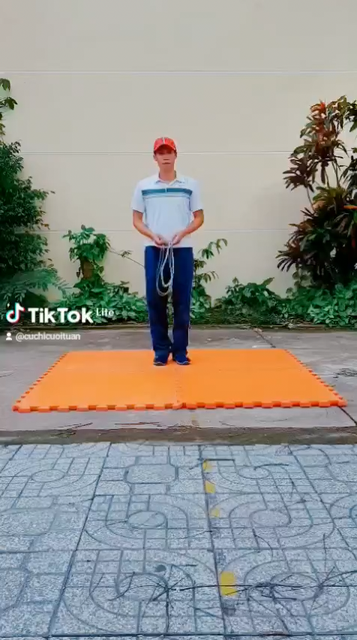
NHẢY DÂY
CÁC BƯỚC NHẢY DÂY
So dây
Trao dây
Gồm 5 kiểu nhảy dây
Nhảy chụm chân không có bước đệm.
Nhảy dây qua từng chân một, có bước đệm.
Nhảy dây qua từng chân một, không có bước đệm.
Nhảy dây nhanh một chân sau.
Nhảy dây chụm chân có bước đệm.

